Slide 1
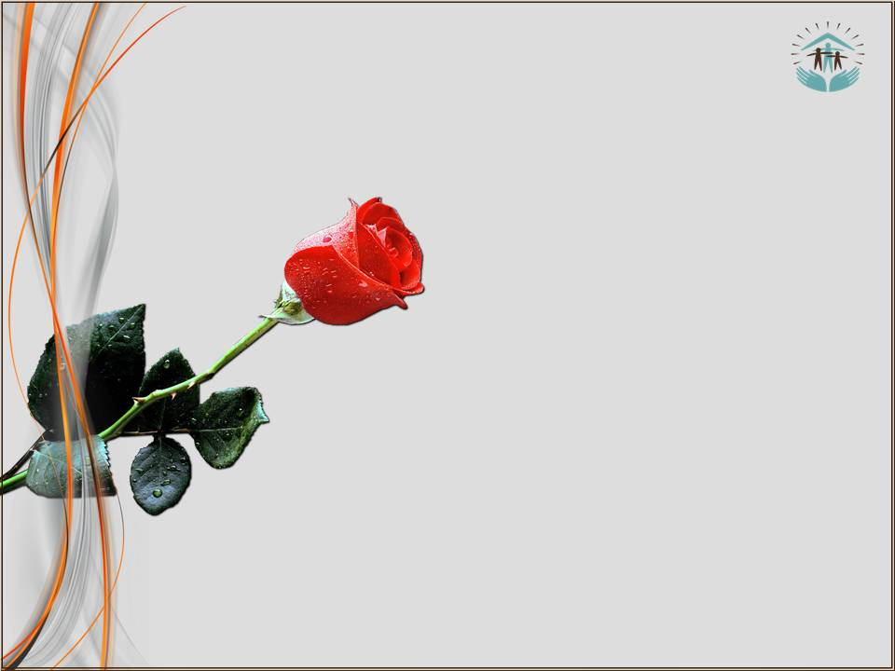
Отдел Семейного служения
Добро пожаловать
Notes:
Мы приветствуем вас на этой встрече.

Slide 2
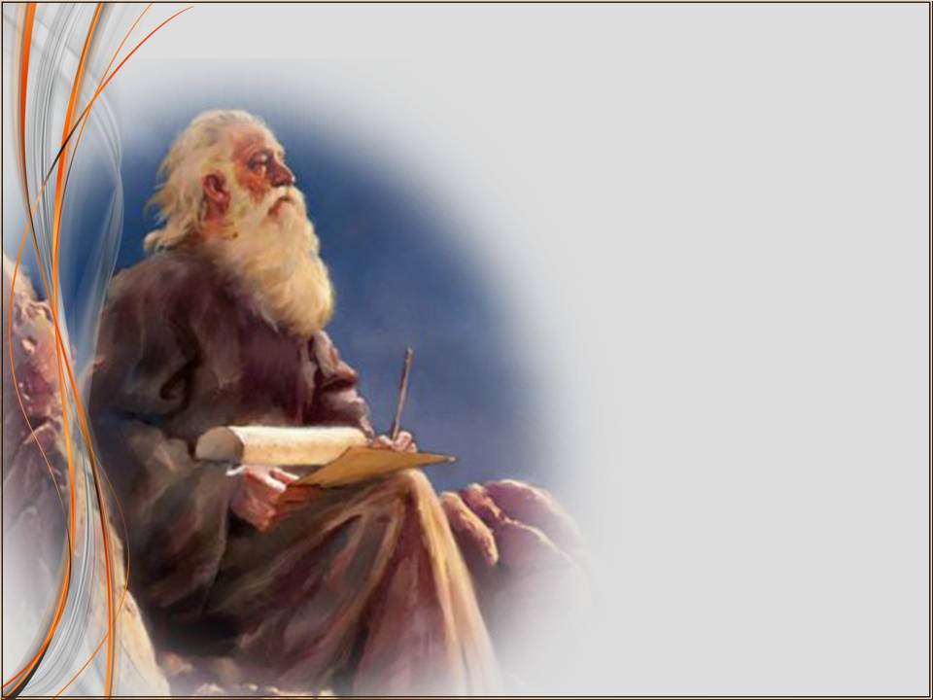
10 заповедей хорошего брака
Notes:
На семинаре «Десять заповедей хорошего брака»
Добро пожаловать в заповедный мир «…хорошего брака»!

Slide 3
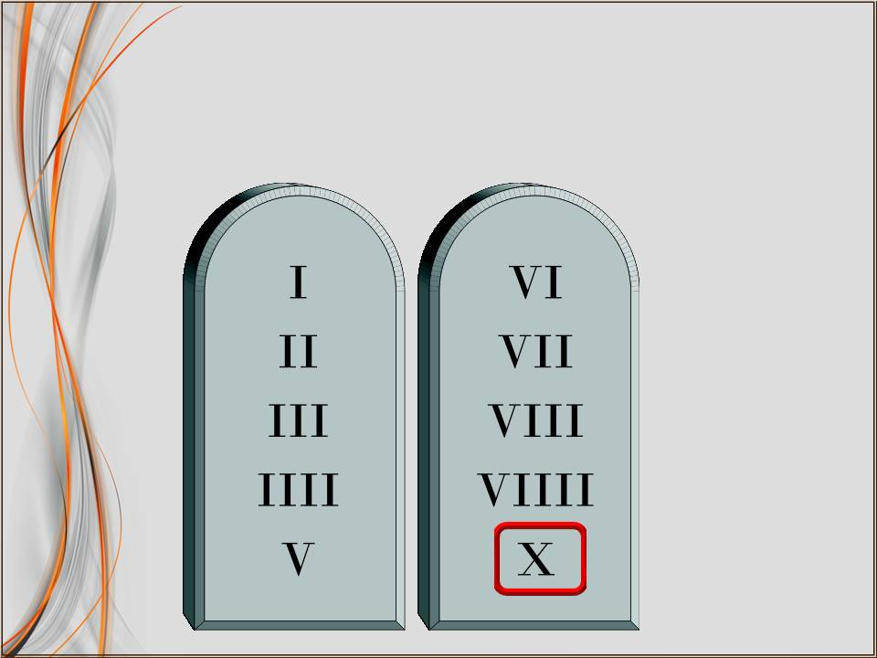
10 заповедь
Notes:
Последняя «женская» глава – последняя, десятая заповедь для жены:

Slide 4

10 заповедь для жены
Будь украшением его жизни!
Notes:
«Будь украшением его жизни»!
Вы слышите, жены? Не трагедией его жизни, а украшением! Это общий знаменатель всего того, что вы представляете собой как жена этого мужа. То есть:
Ему не должно быть стыдно за вас (внешний вид, поведение, репутация);
Ему должны по-доброму завидовать, что у него такая жена как вы;
Сам он должен любоваться вами во всех отношениях;
Можно было бы поставить точку и сказать «аминь». Но рвется из груди моей слово, которое я говорю всем парам, на чьих браках бываю. Неважно, веду ли я бракосочетание, или я просто гость на этом торжестве – я всем говорю одну и ту же фразу:

Slide 5

Весь вопрос во взаимоотношениях…
Notes:
«Запомните: все в конечном итоге сведется к взаимоотношениям».
С чего бы ни начался брак, какие бы мотивы не побудили двух людей в свое время связать свои судьбы – однажды все сведется к тому, как женщина поведет себя с мужчиной. Видите ли, существует достаточно распространенное, и, на мой взгляд, достаточно ошибочное мнение, что украшением мужчины является красивая женщина. С одной стороны, так-то оно и есть. Однако с другой стороны...

Slide 6
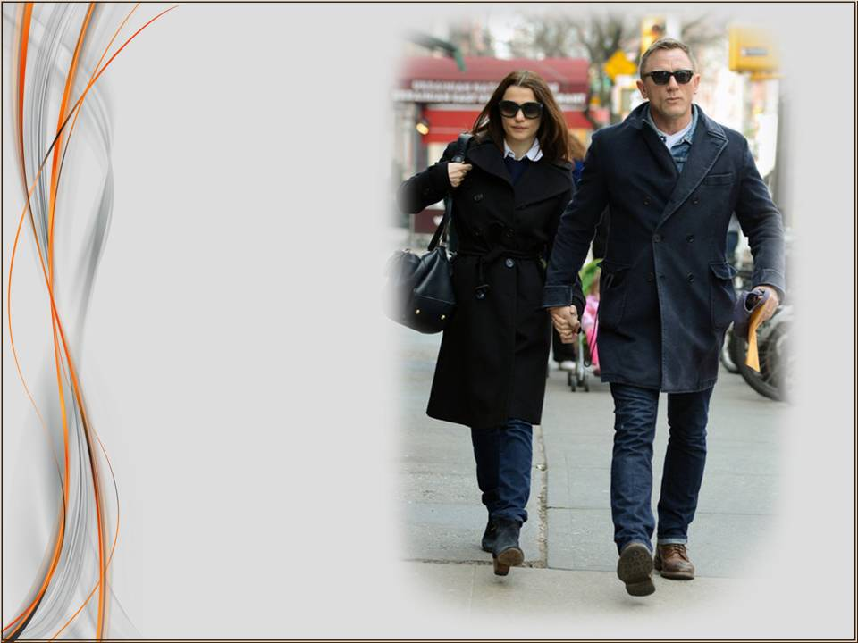
Notes:
Послушайте, я думаю каждый из нас хотя бы раз был свидетелем примерно такой ситуации. Вы идете по тротуару, навстречу вам идут мужчина и женщина. По всему видно муж и жена. Оба молоды и красивы. Идут под руку... и... и…на этом идиллия заканчивается. Он, двигая желваками, смотрит в одну сторону; она, с раздраженным лицом, смотрит в другую сторону. Вы разминаетесь с ними, и продолжаете свой путь с чувством... А вот с каким чувством – это уже зависит от того, мужчина вы или женщина. Ну, если вам интересно узнать что, вероятней всего, чувствует в этот момент мужчина – прочитайте

Slide 7

Что золотое кольцо в носу у свиньи, то женщина красивая и - безрассудная.
Притчи 11.22.
Notes:
Притчи 11:22 «Что золотое кольцо в носу у свиньи, то женщина красивая и - безрассудная.»
Так, давайте разбираться, в чем же тут собственно дело? Кажется, красивая женщина, а отношение к ней у прохожего мужчины мгновенно складывается, извините, «плевое». В чем причина? А вот в чем. Мужчина очень чувствителен по отношению к тому, если у кого-то, глядя на его жизнь, может складываться впечатление, что у него что-то не под контролем. (Нечто подобное у женщины связано с тем, как она выглядит).

Slide 8
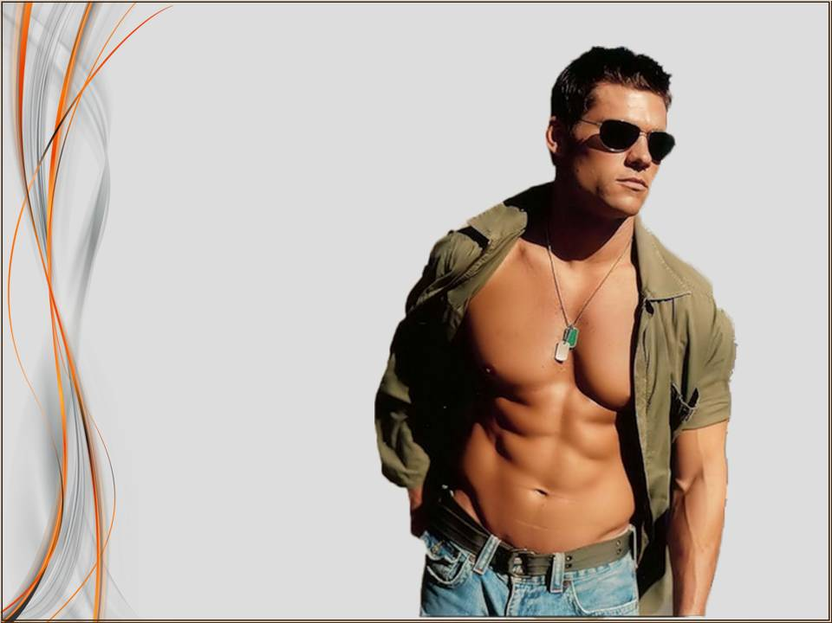
Notes:
То есть, для мужчины унизительно, если в его жизни просматривается «нечто», с чем он не смог совладать. А если он с чем-то не справился – значит он слабак и рохля. Ну, и, соответственно, наоборот. То есть, если никаких таких подобных проблем в жизни мужчины не просматривается – то он молодец! Он «крутой»! Настоящий мужик!

Slide 9
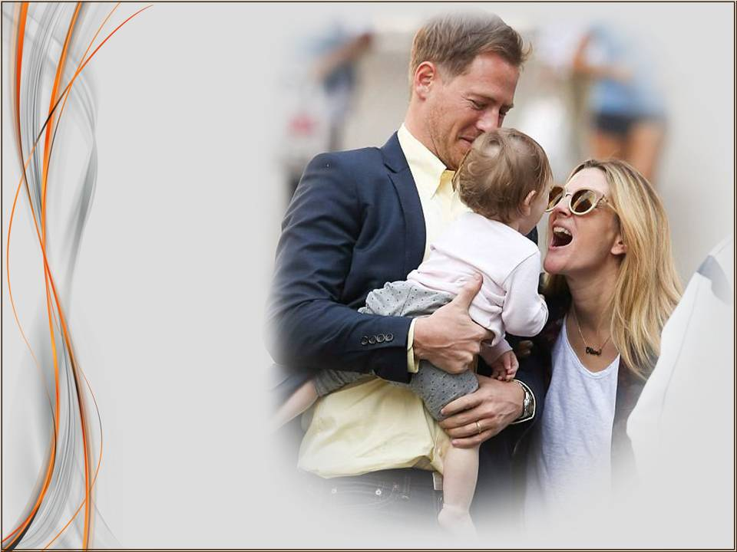
Notes:
Так вот, дорогие мои сестрички. Настоящим украшением жизни вашего мужа вы можете быть только в том случае, если всегда и во всем, в глазах всех знающих ваш брак, вы ведете себя с вашим мужем уважительно и смиренно. Ваш муж может быть хорошим специалистом, уважаемым и авторитетным человеком на работе. Он может честным путем заработать себе дачу, машину, квартиру и все в квартиру. Он может быть даже влиятельным человеком, большим начальником, и даже самим президентом. Но если его собственная жена ни в грош не ставит его – в глазах людей он всегда будет смешон. Если при всех его регалиях и претензиях на «положение в обществе» простая ... чуть не сказал баба ... домохозяйка может вот так запросто и безнаказанно помыкать им – то никакой он не мужик! Он сам «баба» в этой семье! А «мужик» она!
А теперь, в виду всего вышесказанного, позвольте еще одну, но уже другую историю. Первую половину один к одному возьмем из предыдущего примера. А вот вторую... Впрочем, давайте послушаем.

Slide 10
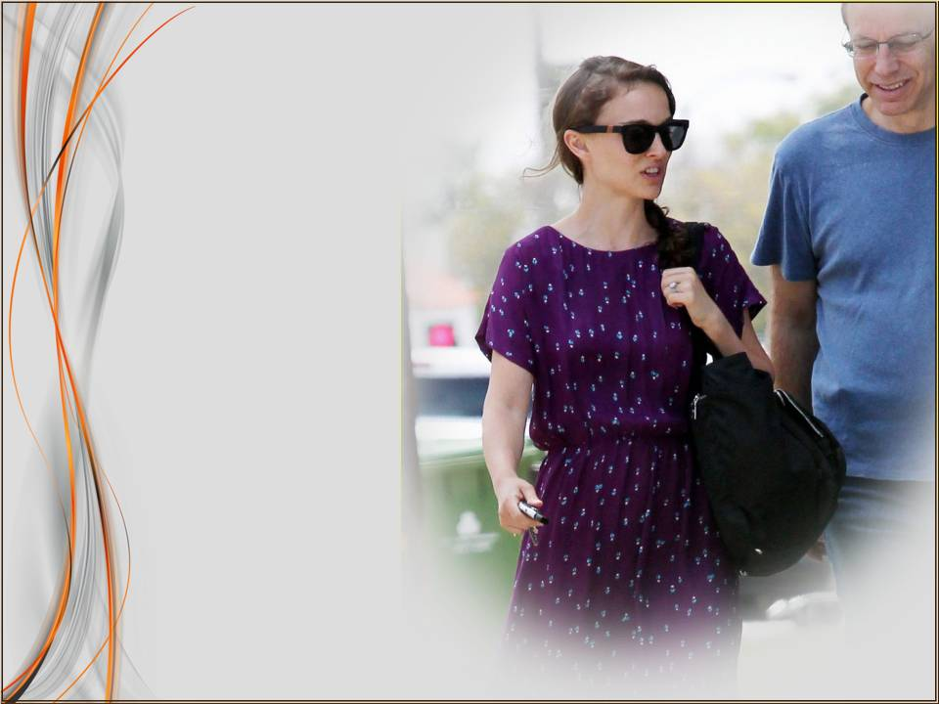
Notes:
Итак... Вы идете по тротуару, навстречу вам идут мужчина и женщина. По всему видно муж и жена. Оба молоды и красивы. Идут под руку. Он с уверенно-спокойным и счастливым лицом смотрит вперед. Она, слегка наклоня голову, восхищенным и преданным взглядом смотрит в его глаза. Вы разминаетесь, и продолжаете свой путь с чувством... А вот с каким чувством – это уже зависит от того, мужчина вы или женщина. Ну, если вам интересно узнать что, вероятней всего, чувствует в этот момент мужчина – прочитайте

Slide 11
Добродетельная жена - венец для мужа своего...
Притчи 12.4.
Notes:
Притчи 12:4 (а) «Добродетельная жена - венец для мужа своего»...
Не то ли говорит нам и Апостол Петр в своем первом послании 3:1-4:

Slide 12
Также и вы, жены, повинуйтесь своим мужьям, чтобы те из них, которые не покоряются слову, житием жен своих без слова приобретаемы были.
1Петра 3.1.
Notes:
Также и вы, жены, повинуйтесь своим мужьям, чтобы те из них, которые не покоряются слову, житием жен своих без слова приобретаемы были,

Slide 13
Когда увидят ваше чистое, богобоязненное житие.
1Петра 3.2.
Notes:
Когда увидят ваше чистое, богобоязненное житие.

Slide 14
Да будет украшением вашим не внешнее плетение волос, не золотые уборы или нарядность в одежде.
1Петра 3.3.
Notes:
Да будет украшением вашим не внешнее плетение волос, не золотые уборы или нарядность в одежде,

Slide 15
Но сокровенный сердца человек в нетленной красоте кроткого и молчаливого духа, что драгоценно пред Богом.
1Петра 3.4.
Notes:
Но сокровенный сердца человек в нетленной красоте кроткого и молчаливого духа, что драгоценно пред Богом».
Еще раз хочу вернуться к своему утверждению, что по-настоящему мужчину впечатляет не столько внешность красивой жены (это он со временем принимает как данность), но ее «житие», то есть, ее кротость, повиновение и смиренный дух. К красоте привыкают, и она со временем как бы «вянет» в глазах мужа; это то, что он уже узнал в своей жене.

Slide 16

Notes:
А вот «житие» – это то, что он раскрывает в своей жене во времени, и до времени не знает, «что» взял. В дальнейшем муж привязывается к жене не из-за ее красоты и привлекательности. Но его притягивает ее поведение, то есть, как она поставит себя перед ним как женщина.

Slide 17

Notes:
Все, в конечном итоге, сведется к взаимоотношениям. Только это по-настоящему трогает мужчину. А красота лица и тела и так ему принадлежат. И потихоньку в сердце мужчины влюбленность становится Любовью! А предмет его любви – украшением его жизни...! Он стал настоящим мужчиной! Он совладал со всем!

Slide 18
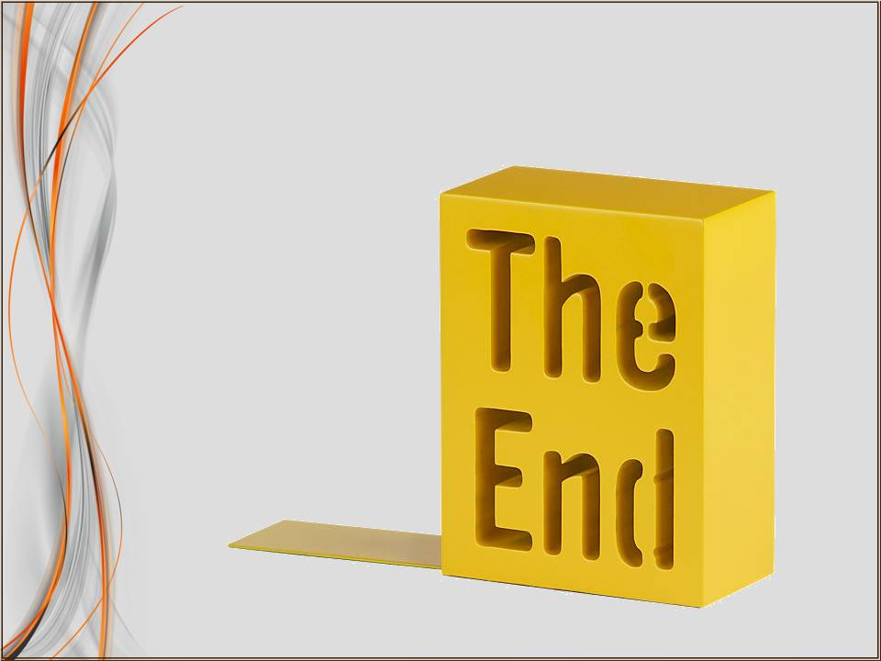
Notes:
В евангельских кругах есть шутка, понятная только верующим: «Слава Богу, братья и сестры, наше собрание подошло к концу»! Даже если эти слова произносятся действительно в конце собрания, люди все равно традиционно смеются. Перефразируя только что сказанное, давайте скажем вместе: «Слава Богу, братья и сестры, перед нами последняя тема семинара»! Признаюсь, я уже немного устал говорить, а вы, думаю, в свое время, к этому моменту устанете ее слушать.

Slide 19
10 заповедь
Notes:
Поэтому, давайте разделим радость друг друга и озвучим десятую заповедь для мужей:

Slide 20


10 заповедь для мужа
Будь твердой опорой ее жизни!
Notes:
«Будь твердой опорой ее жизни»!
Пару глав назад я приводил слова одной сестры, которая сказала, что заповедь: «Постарайся сделать жизнь ее красивой», – нужно поставить первой и единственной. Спорить с этим трудно – заповедь действительно шикарная. Но если бы лично мне предложили отыскать среди всех прочих заповедей одну и дать ее как средоточие всего того, что я хотел бы сказать мужьям, то это, бесспорно, была бы именно эта: «Будь твердой опорой ее жизни».

Slide 21
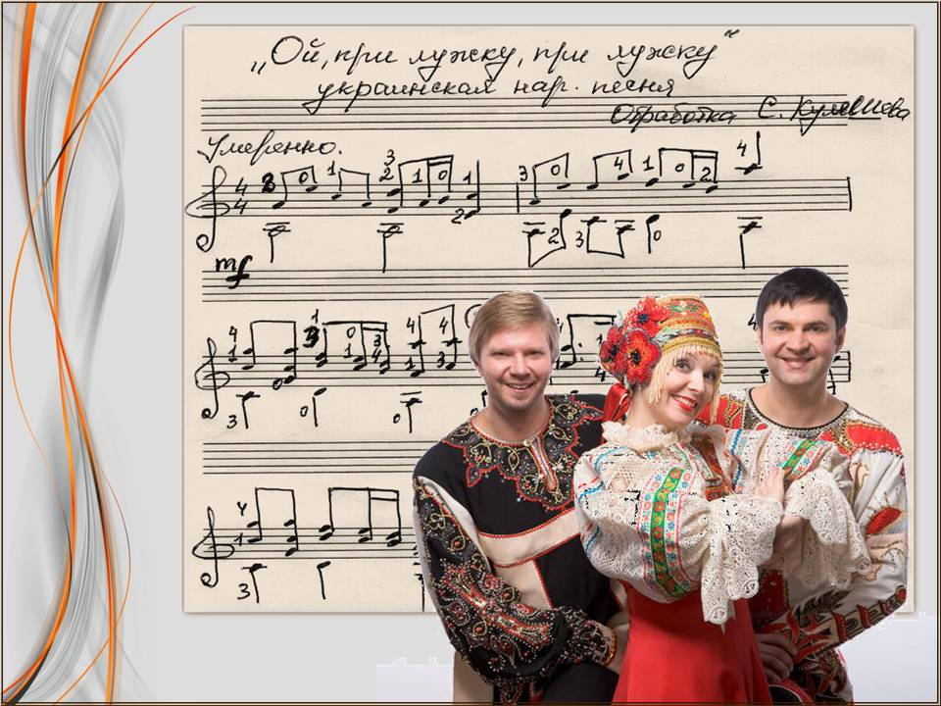
Notes:
Как-то мой отец, большой любитель пения, в разговоре со мной заметил, что много русских и украинских народных песен начинаются со слов: «Оо-й...»! «Наверно не от хорошей жизни», – сделал тогда вывод отец. Я вспоминаю сейчас этот разговор и думаю о том, что большая часть этих песен, вероятно, говорит нам или о безответной любви, или о беспросветных проблемах в том, что в начале самой песни было названо любовью. А уж из этих, «проблемных» песен, думаю, подавляющее большинство говорит нам о трудной бабьей доле, которая особенно в ту, далекую от нас эпоху, была поистине драматичной. Согласитесь, или она девушка-сирота, а сиротине и выплакаться некому; или она бесприданница, а к бесприданницам и отношение соответствующее. Или муж любил, да разлюбил; или беспричинно суровым стал, так что дело до вожжей доходит; или свекровь вечно ругается, никак ей не угодишь. В общем, список бед достаточно большой. И все это на одни и те же хрупкие плечи. Не удивительно после этого, что песни на «Оо-й...» начинаются. Хоть в песне бабе душу отвести!

Slide 22

Notes:
Собственно, я это к чему? К тому, что, выходя замуж, женщина в браке действительно подвергает себя риску оказаться один на один с жестокой реальностью жизни безо всякой поддержки того, кого назовут ее мужем. Вроде как «за мужем», а в действительности...
Что-то подобное мы отмечали в «постарайся сделать жизнь его проще». Там мы говорили, что ответственность нести трудно, особенно если еще и мешают... А после мы перечисляли типы женщин, которые доставляют некоторые проблемы мужьям. Было бы совершенно несправедливо не сказать нечто подобное и о мужьях.
О первом типе мужчин миллионы женщин, вслед за Любавой из известного мультфильма про Алешу Поповича, могут сказать своим мужьям следующее:

Slide 23

Типы мужчин:
Не готовы к отношениям
Notes:
«Просто ты, Алешенька, не готов к серьезным отношениям»! На языке вертелось сказать, что чаще всего, подобное случается все-таки «мире». Что это не христианская проблема. Однако, от куда же большинство из нас и пришло-то в христианство, как не из того же «мира». Бесспорно, библейские люди, особенно те, кто родился в христианских семьях, имеют больше шансов на понимание всей серьезности и ответственности брака. «Мир» же совершенно не готовит молодежь к серьезным отношениям, показывая в средствах массовой информации как это здорово жить для себя, периодически просто пользуясь чьими-то услугами (безо всяких, разумеется, обязательств). На этом выросло уже не одно поколение. И это касается, к слову, обоих полов. Но женщины, стоит признать, исконно серьезней воспринимают брак, а вот у мужчин с этим зачастую проблемы.

Slide 24
Если кто возьмет жену и сделается ее мужем и она не найдет благоволения в глазах его...
Второзаконие 24.1.
Notes:
Во Второзаконии 24:1 сказано:
«Если кто возьмет жену и сделается ее мужем и она не найдет благоволения в глазах его...».

Slide 25

Если кто возьмет жену и сделается ее мужем и она не найдет благоволения в глазах его...
Второзаконие 24.1.
Notes:
Итак, взять жену – это сделаться ее мужем, а это, в свою очередь, означает,

Slide 26

Если кто возьмет жену и сделается ее мужем и она не найдет благоволения в глазах его...
Второзаконие 24.1.
Notes:
что она должна найти благоволение в твоих глазах. Некоторые взяли жену, а мужем ее так и не сделались. Зачем тогда, спрашивается, и брал? Вот и видим мы на улицах нашего города молодые пары, где на лицах мужей написано что-то про «нести тяжело и бросить жалко». У таких мужчин проблемы с осознанием себя женатым человеком. В данном случае реальным изменениям подвергся только его паспорт. На него нельзя опереться хотя бы просто потому, что его никогда не бывает дома. У него ведь своя жизнь ...
Я хотел бы по вдохновению обратиться к тебе, брат, если ты только что обнаружил себя в вышеупомянутой категории мужчин.

Slide 27

Notes:
Брак только тогда имеет шанс на выживание, если в паре хотя бы один из партнеров продолжает любить. Второй чаще всего просто откликается на эту любовь. По всей видимости, твоя жена любит тебя и огорчается, если не видит того же в тебе. Послушай, присоединись к ее любви! Верни ей себя! Ведь что-то же привлекло тебя в ней когда-то! Даже если произошло худшее, и ты с ужасом думаешь, что совершил ошибку, женясь на ней – прими ее! Отвергнуть ее, когда она уже стала твоей женой, а может быть и матерью твоих детей – это зло еще большее, чем в свое время взять ее без любви! Пожалей ее! Возьми ответственность за свое поведение, и постарайся отвечать на ее чувства!
Второй тип, который женщины ненавидят, наверно, больше всего – это

Slide 28

Типы мужчин:
Не готовы к отношениям
Озабоченные
Notes:
«озабоченные...». О твердой опоре с их стороны и речи быть не может. Какая там опора, когда всю совместную жизнь жена находится в постоянном напряжении, и только тем и занята, что смотрит туда, куда смотрит муж.
А смотрит он на всех подряд и все подряд (особенно после полуночи). Он может не пить, не курить и все такое. Но дорвись он до телевизора, или интернета, и тогда присутствие жены надолго не уместно. А между тем, подобные мужские «развлечения» глубоко ранят женщину, и вызывают в ней леденящее чувство неполноценности: «Пра-а-авильно, если он на других засматривается, значит я его уже не интересую»!

Slide 29
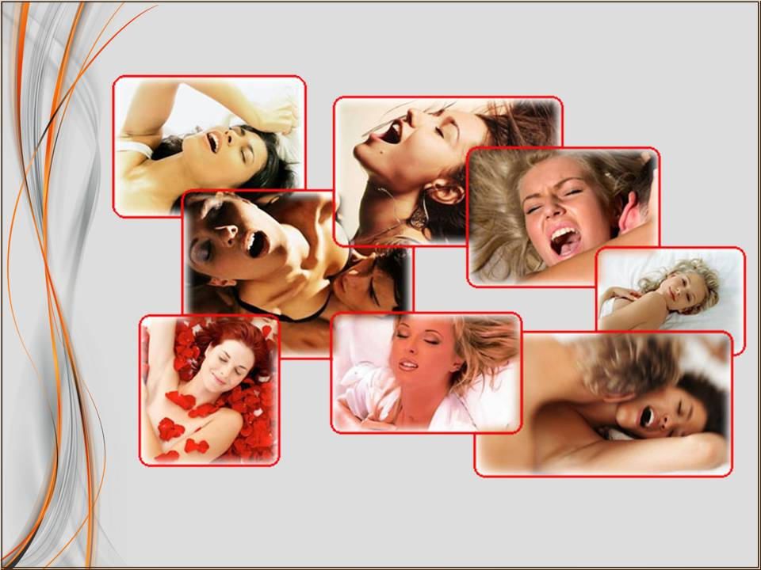
Notes:
Постоянное подозрение самой себя в подобной женской несостоятельности способно разрушить любую женскую душу, даже самую преданную и терпеливую. Всю свою жизнь женщина вынуждена доказывать мужу, а по большей части самой себе, что она, как говаривал Чехов, «не просто имя существительное». Вы скажете мне: «Так это же, брат Михаил, в «миру» такое»...
Третий тип, способный вывести из равновесия любую женщину – это

Slide 30
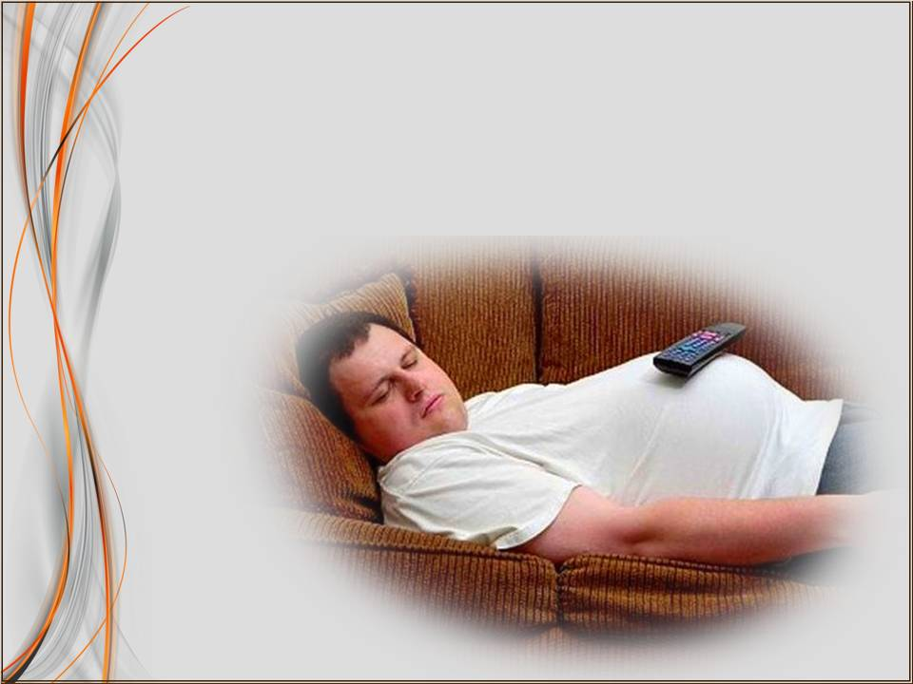
Типы мужчин:
Не готовы к отношениям
Озабоченные
Лодыри
Notes:
«лодыри- хроники». Так вот.
Как-то попытался я в трех словах «схватить», что разрушает брак со стороны женщины.

Slide 31
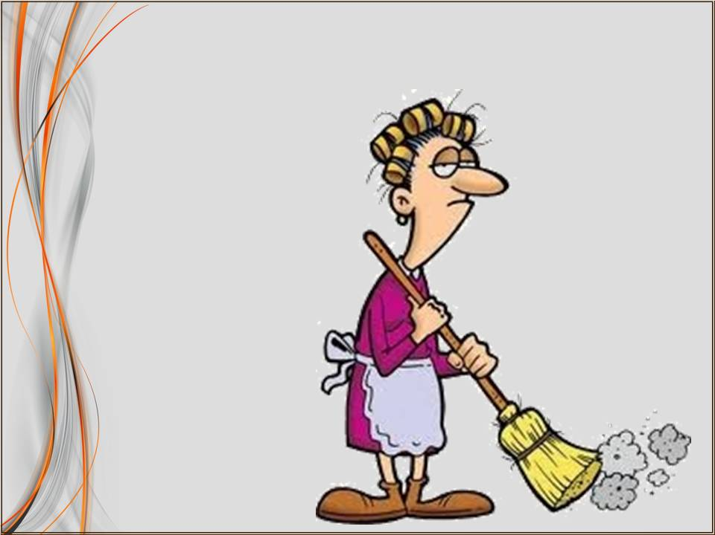
3
Н
Notes:
Нашел три «н»: непокорность, нерадивость и неопрятность. Потом обратил свой взгляд на мужчин и попытался сделать то же.

Slide 32
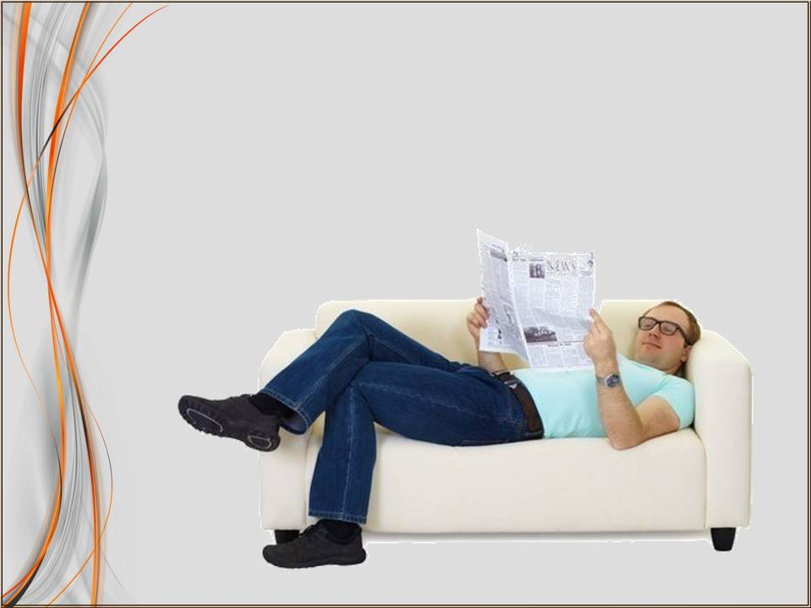
3
Б
Notes:
Нашел три «б»: беспринципность, безучастность и безделье.
Жен, в чьих мужьях, по какой-то фатальной случайности, сошлись все эти три вышеупомянутые «добродетели», смело можно называть вдовами и платить им пособие по потере кормильца.
Потому что хоть есть муж, хоть его нету – ничего принципиально не меняется.
«Хозяин» вечно приболевши, у него опять стрельнуло в поясницу.
Конечно, диван старый, прогнутый.
А тут еще жена со своими глупостями типа «кран почини» лезет.
Тут и так настроения нет, а она все «пилит и пилит».
Вот так женись – помощи никакой, а все на тебе...
Четвертый тип мужчин, на который их жены смотрят то с полубрезгливостью, то с полужалостью – это

Slide 33
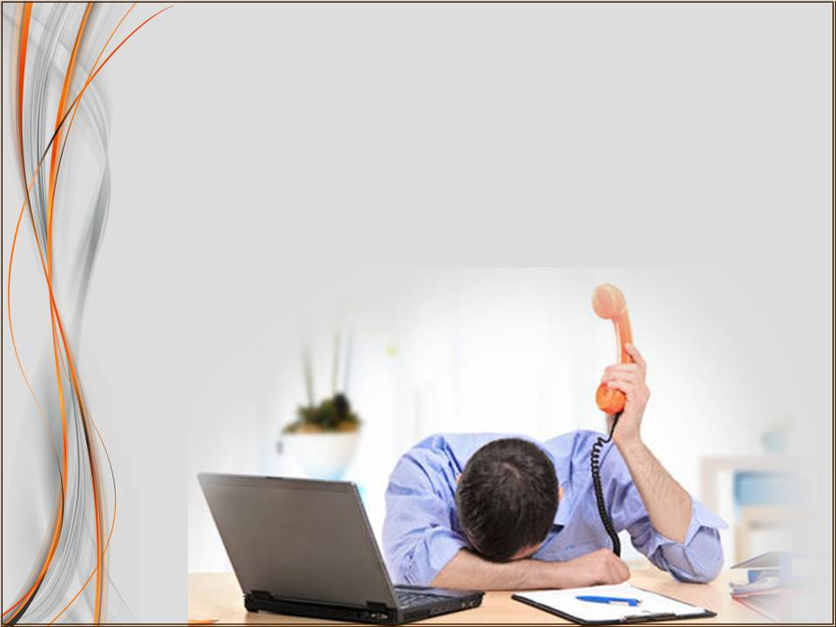
Типы мужчин:
Не готовы к отношениям
Озабоченные
Лодыри
Больные душой
Notes:
«больные душой». По-другому их можно назвать «доморощенные философы».
Женщины никак не могут определить – это у них по-настоящему, или это, как сейчас выражаются, «фишка» такая чтобы пользоваться всеми льготами семейной жизни, но ни за что не нести ответственности.
Отличие «этих» от «лодырей» состоит в том, что на работу они таки ходят.
Но это, наверно, и все. Вернувшись домой, они обычно заняты тем, что ничем не заняты.
Понятно, что от такой «нагрузки» в голову лезут всякие дурные мысли насчет как-то расслабиться.
Но так как у «расслабиться» есть опасный «противник» в лице жены, то еще за борщом супруга может прослушать бесплатную лекцию о всемирном кризисе и как это давит на утонченные души.

Slide 34
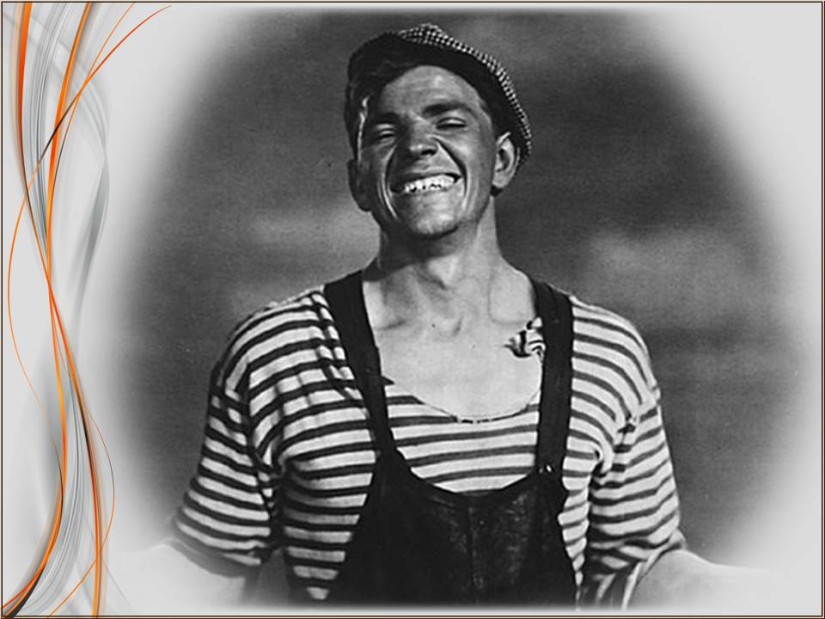
Notes:
Будет упомянут Ваня Курский из кинофильма про шахтеров «Большая жизнь», где Ваня со стаканом в руках говорит сакраментальные слова: «И вообще, я по жизни ра-за-ча-рованный человек»! В деталях и подробностях жене будет доведено о болях в груди, и что там болит ничто иное, как его, то есть мужняя, душа. На деликатное замечание жены, что такой разговор она слышала вчера, и вчера это закончилось пивом, она услышит слова, от которых ей тут же станет омерзительно стыдно: «Ты сделала мне больно...». Боль немедленно «лечится» пятью гривнами, после чего душе немножко попускает, но теперь развязывается язык, и мужу становятся крайне необходимы свободные уши, чтобы излить в них полноту только что обнаруженных истин. А жене так нужно было выговориться самой! Ну что ж, тут надо терпеть – рядом больная душа! Хотела опереться – да ладно, хоть бы не доломать...
Последний, пятый (в этой книге, разумеется) мужской психотип, от которого женская нервная система постоянно находится в состоянии «под накалом» – это

Slide 35
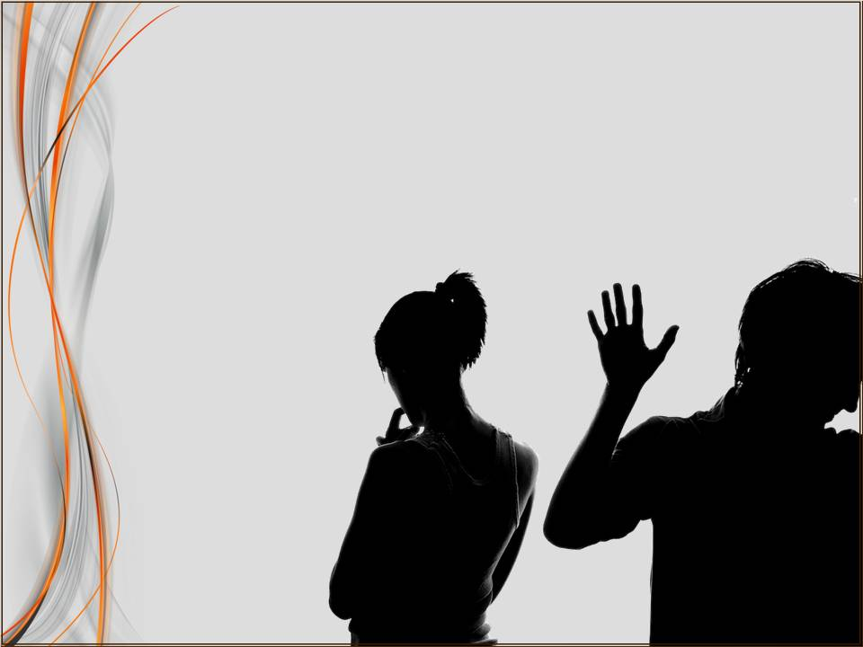
Типы мужчин:
Не готовы к отношениям
Озабоченные
Лодыри
Больные душой
Барышни-истерички
Notes:
«барышни-истерички». Вокруг этих все должно вертеться как вокруг солнца.
Не дай Бог, что не так, они тут же устраивают гг-г-гандиознейший скандал, причем в конце никто не может вспомнить, с чего все собственно началось.
Но достанется всем, кто имел неосторожность прийти на память.
После истерики, соответственно, нервная система дает спад и «барышня» благодушествует. Но жена да не обольщается видимым затишьем: у «барышни» просто закончились силы. «Она» отдохнет, и тогда вы снова можете показываться «ей» на глаза с очередным своим промахом, а после наслаждаться следующим актом оперы: «Буря в стакане воды». «Опереться» на «такую» у жены «не поднимается рука» – а то еще будут препятствия в молитве...
Хорошо, теперь один вопрос и будем подводить черту.

Slide 36

Notes:
За кого же мы выдадим замуж нашу «селяночку»?
Кто же станет ей достойной парой?
Вокруг кого же ей можно «обвиться», на кого опереться?
Как же мы обозначим этого претендента на руку и сердце нашей мудрой простушки?
А вот как: «мужик» (в противность тюремному жаргону)! Удивительно, но так настоящих мужчин называют сами женщины. Когда у них что-то начинает бродить в сердце, они не говорят: «Эх, мужчину бы мне...», – они говорят: «Эх, мужика бы мне...»!

Slide 37
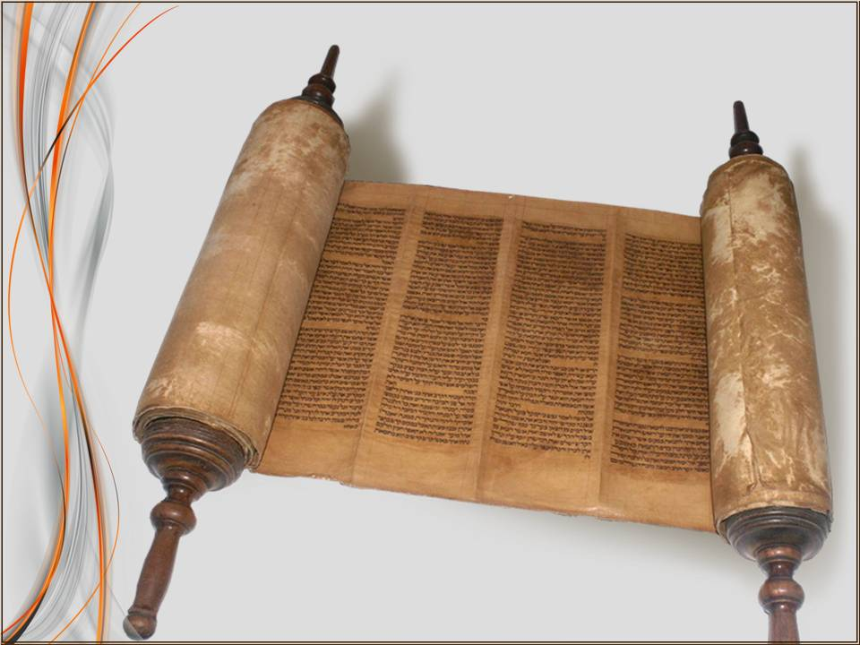
Notes:
Друзья, я не знаю иного имени, уже нами упомянутого, кроме имени Урии Хеттеянина, в котором, на мой взгляд, воплотились все лучшие черты настоящего мужчины. Взял Вирсавию в жены с самыми серьезными намерениями, и пронес свои обязательства перед ней через всю свою жизнь. При возможности иметь еще жен, сохранил в своем сердце ее одну. Для Вирсавии, разумеется, подобные верность и постоянство были ее гордостью как женщины, и ее эмоционально-психологическим здоровьем. Имел Урия и дело жизни, и весьма в нем преуспевал. Это давало ему возможность в достатке содержать свою возлюбленную. Он никогда не жил в мире пошлых иллюзий. Был спокоен и уравновешен. Для Вирсавии он поистине был твердой опорой жизни, пока воля более могущественного мужчины не вторглась в судьбу этой прекрасной пары. Письмо о своей собственной смерти он отнес все также безропотно и без упреков любимой. Я всегда едва удерживаюсь от слез, когда вижу Вирсавию, оплакивающую своего любимого героя. Я не знаю другой семьи, описанной в Библии, которая бы вызывала во мне столько уважения и сострадания, как эта семья.

Slide 38
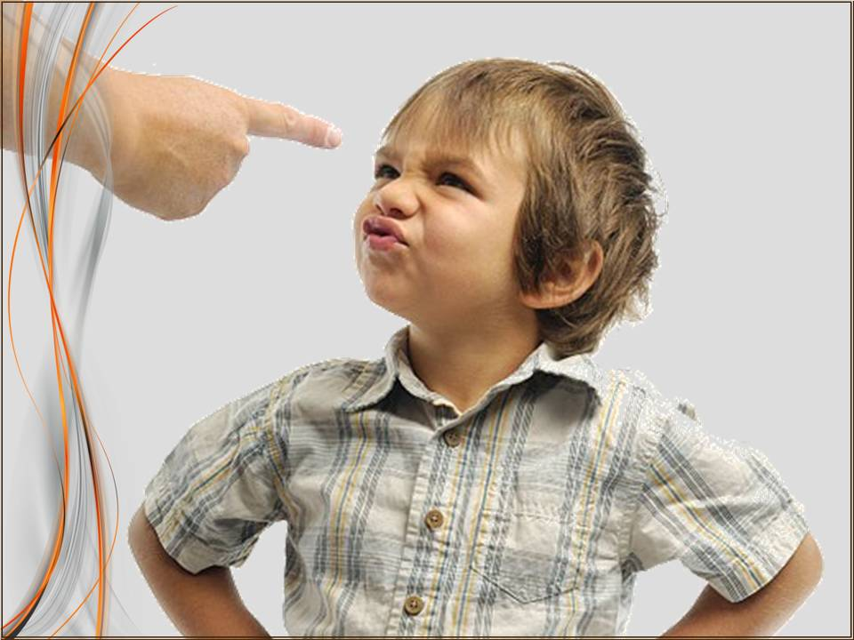
Notes:
И последнее по этой теме. Мужья, никому не позволяйте оскорблять свою жену. Как бы ни странно это сейчас не прозвучало, но особенно своим детям. У деток есть такая «мода» грубить маме в отсутствии на горизонте папы. Но пусть детки знают – дерзость перед мамой будет вами самым тщательным образом исследована и непременно наказана.

Slide 39
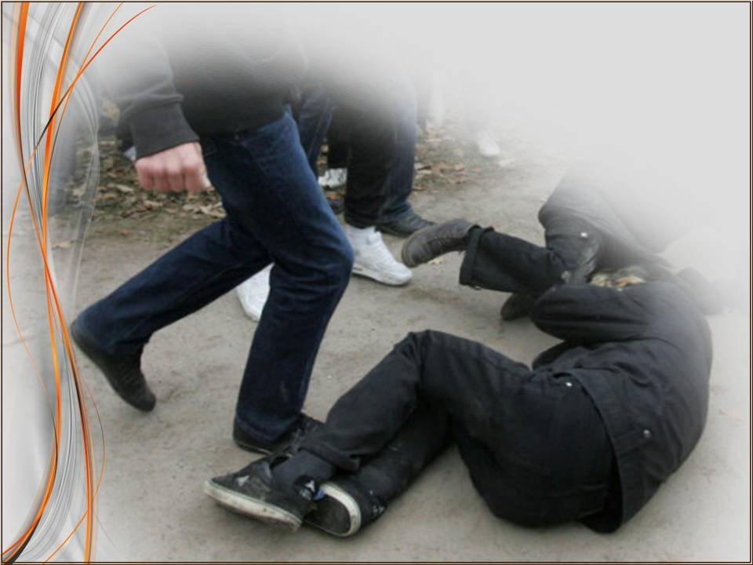
Notes:
Я также с большим уважением вспоминаю некогда прочитанную где-то историю об одном муже, который был значительно ниже своей жены, но всегда стоял на страже ее чести. Однажды, защищая ее достоинство, он вступил в схватку с мужичиной, значительно превышающим его и в росте, и в весе. Он бесстрашно бросился на обидчика своей жены, и в неравном поединке был убит. Кто-то из женщин, может, скажет: «Ну, и зачем мне такая честь, если после этого я остаюсь вдовой»? Ага! А вы лучше хотите быть женою труса? Я думаю, смерть ради чести - это что-то иное, как если бы муж умер от пьяного угара. Это вдовство с почестью. Это добрая память и опора в доброй славе. Хотя, справедливости ради, нужно сказать: храни нас, Господи, от всего этого. Кто знает, как и кто из нас отреагирует в этих обстоятельствах, и чем все закончится, если Бог попустит. Но уж если пришла лихая година, мужья, дело нашей чести – отстоять их честь! И да поможет нам в этом Господь!

Slide 40

Notes:
Заключение
Ну что, мои слушатели! Все когда-нибудь заканчивается. Бесконечна только божья любовь! Добрались и мы, наконец, до конца этого семина. Последних пару фраз и будем прощаться! Не знаю, прояснилось ли что-нибудь у вас от наших «заповедей» или нет – это, по большей части, решать вам самим. Я по-прежнему не претендую ни на что, кроме как дать вам повод задуматься над реальным состоянием вашего собственного брака.
Одно хочу сказать как ободрение тем, которые в своем сердце уже давно задаются одним единственным вопросом:

Slide 41
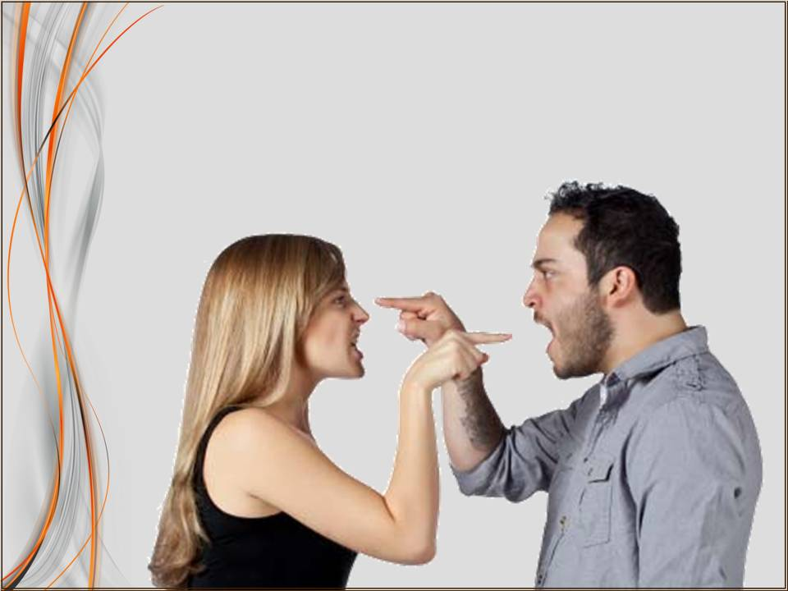
Notes:
«Господи, это уже брак, или будет еще хуже»? Дорогие мои, самая главная ваша проблема в том, что глубоко внутри вы не верите, что хорошие браки вообще возможны. Поэтому главной целью семинара было сказать во всеуслышание, а значит и в ваш слух: «Поверьте, хорошие браки существуют! Мы с Тамарой существуем! Мы знаем другие пары, у которых «это» получилось! И у вас получится, к этому нужно просто приложить руки!
Иногда я слышу в свой адрес примерно следующее: «Ах, Михаил! Тебе хорошо! Тебе Тамара досталась! А мне...!!!» Или наоборот: «Тамаре хорошо! Ей ты достался! А мне...!» На это я неизменно отвечаю: «Эх, брат/сестра, откуда ты знаешь, что по-настоящему нам стоит наш счастливый брак? За себя могу сказать, что только я и Бог знаем, сколько раз я смолчал, сколько раз я стерпел, сколько раз я скрепился, чтобы не наделать беды! Я взирал на будущее! Я берег взаимоотношения, которые всегда были, и продолжают быть основой всего в нашем браке. Одно неосторожное слово может перечеркнуть годы хороших отношений. Вы знаете, как потом все это трудно восстанавливать?! Конечно, вы знаете»!

Slide 42
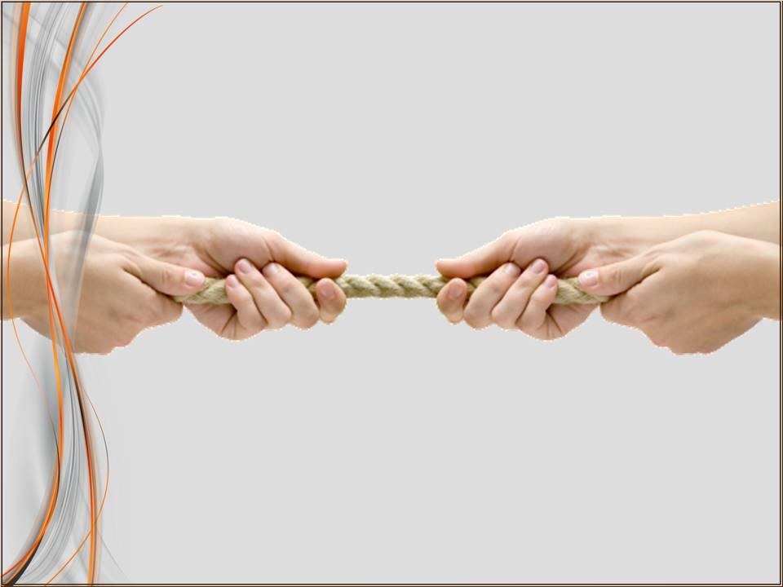
Брак – это…
Notes:
К сожалению, мирское представление о браке научило людей следующему. Женщина выходит замуж с целью отстоять в своем браке некую «бабью правду», а мужчина женится, чтобы отстоять в нем некую «мужицкую правду». Двое идут в брак с заведомым намерением воевать друг с другом всю совместную жизнь. И если даже кто-то кому-то проиграл какую-то битву – это не останавливает ход самой войны. Она продолжается, и она незримо ведется сторонами безо всякой перспективы когда-либо ее закончить. В нашем же браке с Тамарой у нас нет ни «бабьей» правды, ни «мужицкой» правды – есть правда «одной плоти». У нас с ней совместный интерес, у нас с ней все «наше».

Slide 43

Notes:
В счастье, дорогие мои, нужно вкладывать! Это как поле: что посеешь, то и пожнешь. Поэтому последний мой совет, который вполне может стоить многим из вас хорошего брака, следующий: «Сейте в будущее счастье! Проблемы многих из вас действительно затянувшиеся и застарелые. Это складывалось у вас годами, и годами будет исцеляться. Я это прекрасно понимаю, поэтому и не предлагаю чего-то иллюзорного. Однако! А теперь послушайте меня внимательно-внимательно!

Slide 44
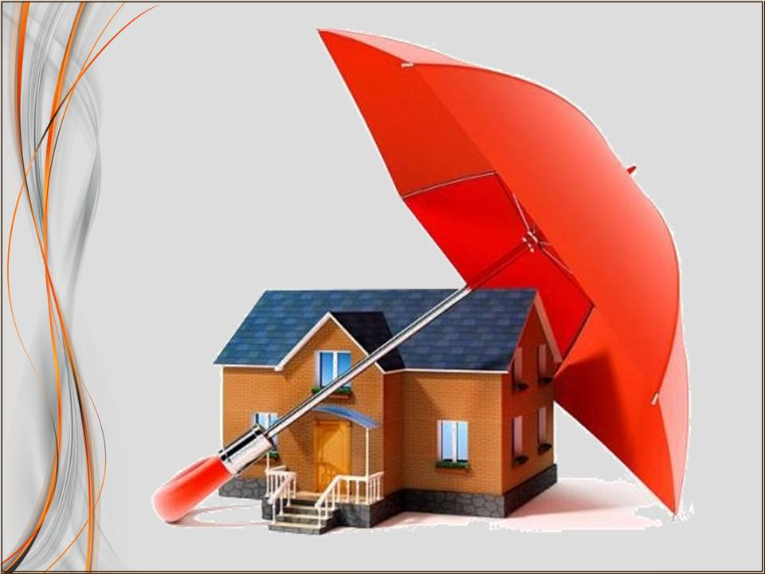
Notes:
Если вы не будете «сеять» в будущее – у вас нет даже перспективы «пожать»! Тогда просто нет никакой надежды (!!!) что хотя бы когда-то, хоть лет через десять, что-то изменится к лучшему! Многие из вас никогда не решатся на развод. Так почему бы вам не переступить через ваши обветшалые и заплесневелые «принципы», которые привели в тупик то, что Бог предназначил вам для радости и счастья?! Значит что-то идет не так! Примите решение больше не держаться тех нелепых представлений, какие навевает нам этот безумный, идущий к своей погибели «мир». Прислушайтесь к нашим скромным советам, и попробуйте заново найти себя в том, в чем нашли свое счастье многие другие! Я благословляю вас на великое смирение друг перед другом, которому приготовлено великое воздаяние. И здесь, на земле; и «там», в небесах…

Slide 45
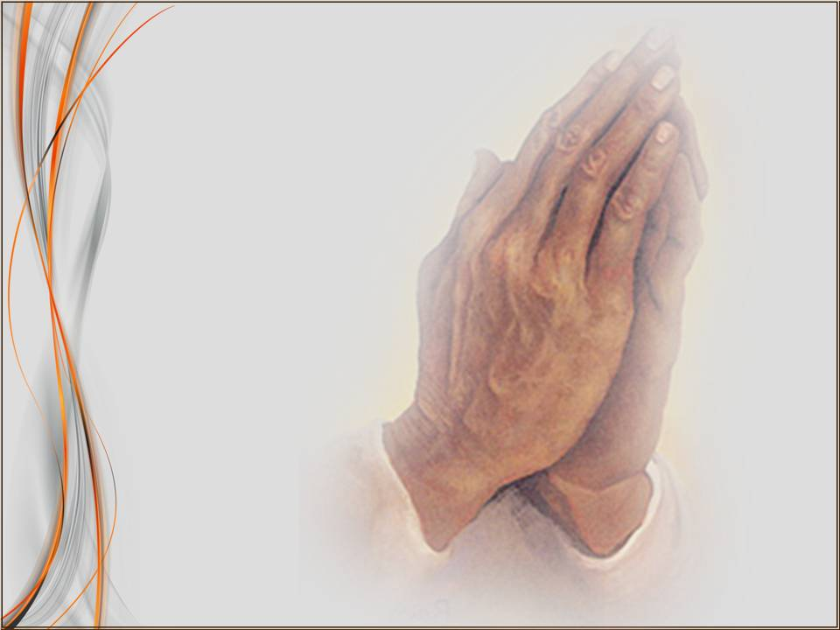
Notes:
Молитва.

